Slide 1
Controle de Processos
Professores: Argimiro e Bruno
Facilitador: Perez

Slide 2
O que é o Controle Preditivo Multivariável

Slide 3
O que é o Controle Preditivo Multivariável
Odloak [1]

Slide 4
O que é o Controle Preditivo Multivariável
TriSolutions [2]

Slide 5
O que é o Controle Preditivo Multivariável
u2
u₂max
S
u₂min
u₁min
u₁max
u1

Slide 6



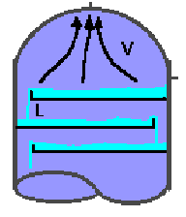
Controlada
vazão
FI
Manipulada
(Abertura)
retirada
produto
TriSolutions [2]

Slide 7
Setpoint FC
Controlada
vazão
FC
FI
Manipulada
abertura
retirada
produto
TriSolutions [2]

Slide 8
Controlada
temperatura
TI
manipulada
Setpoint FC
FC
FI
retirada
produto
TriSolutions [2]

Slide 9
Controlada
temperatura
TI
TC
manipulada
Setpoint FC
FC
FI
retirada
produto
TriSolutions [2]

Slide 10
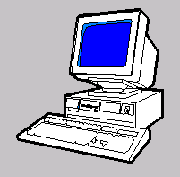
manipulada
Setpoint TC
TI
TC
FC
FI
controlada
retirada
produto
TriSolutions [2]

Slide 11
Controlada
Pfe e vazão produto
CPM
manipulada
Setpoint TC
Faixas
de controle
TI
TC
FC
FI
retirada
produto
TriSolutions [2]

Slide 12
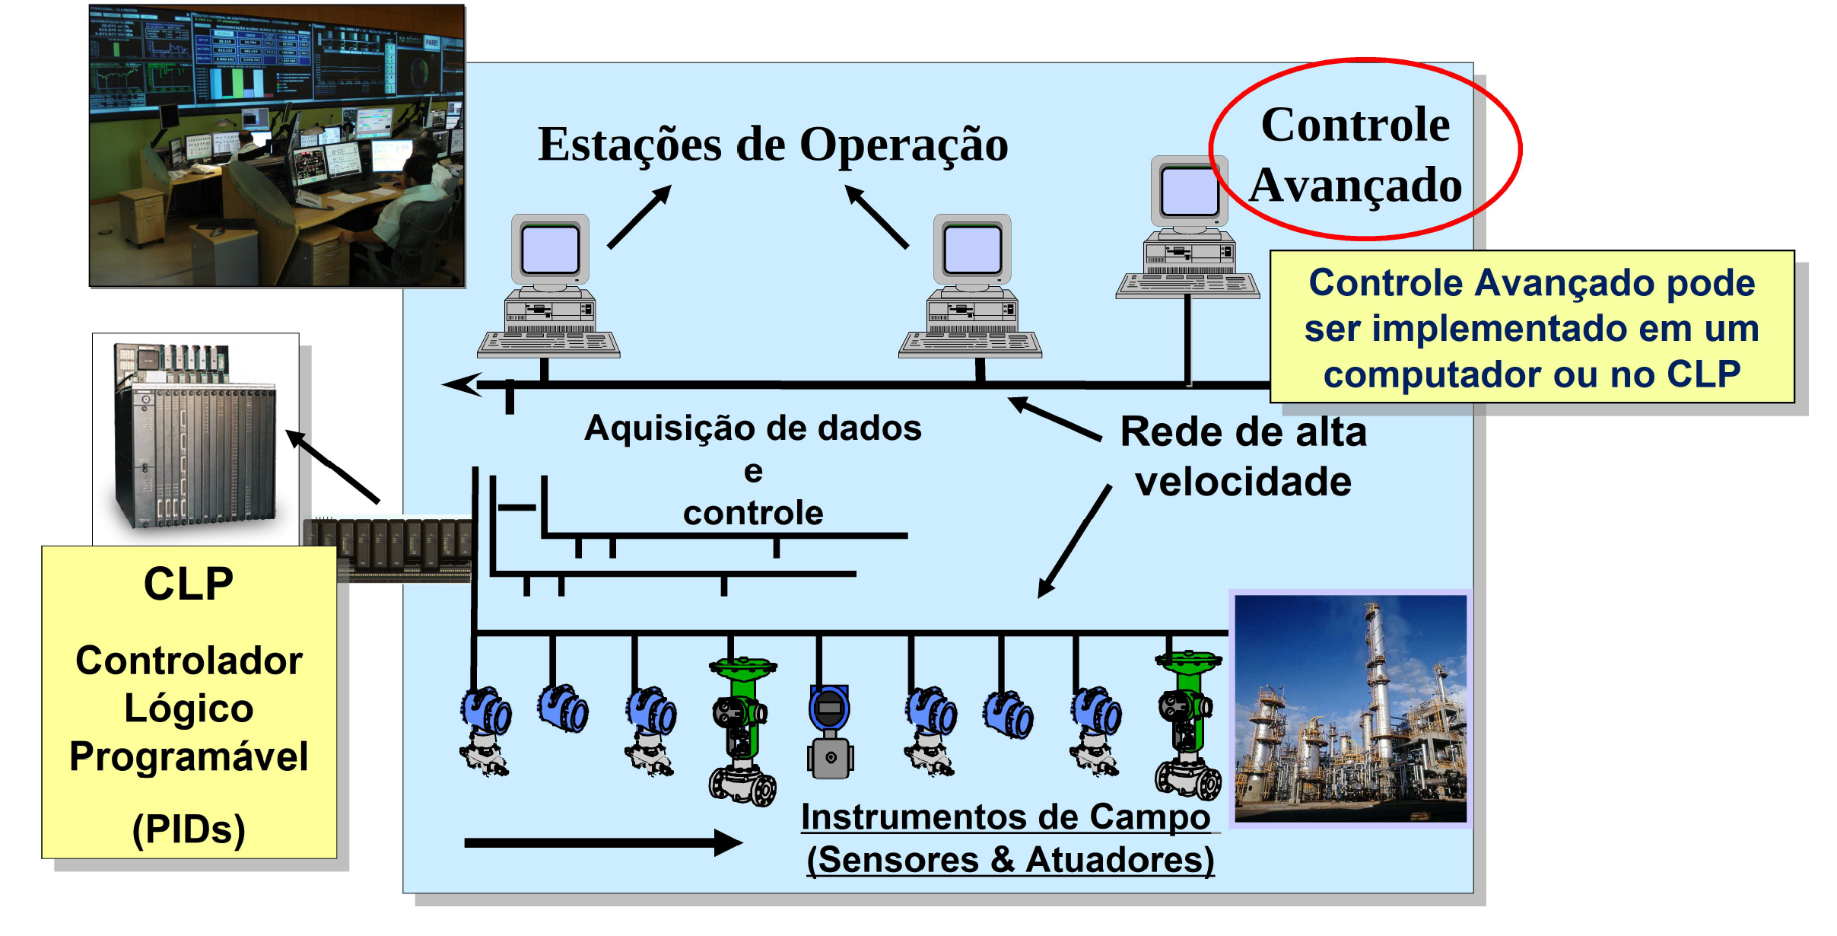
Arquitetura do Controle Preditivo Multivariável na Indústria

Slide 13
OBJETIVOS
Conceitos Básicos de Controle Preditivo
Fases de Implantação
  Elaboração do Projeto conceitual
  Identificação de Processos
  Ajustes dos modelos
  Implantação
  Sintonia

Slide 14
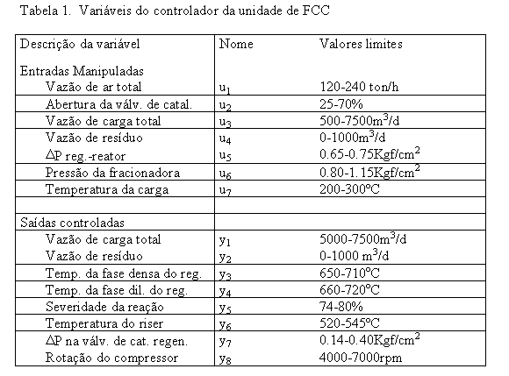
EXEMPLO FCC

Slide 15
Conceitos Básicos de
Otimização

Slide 16
Problema de Otimização
Elementos importantes na Otimização:
Função Objetivo
Variáveis
Restrições
Graus de Liberdade

Slide 17
Função Objetivo
Indicador quantitativo da solução
É um escalar
Funções econômicas (lucros,custos)
Critérios de desempenho
  somatório dos erros ao quadrado

Slide 18
Variáveis no problema de otimização
Dimensões de equipamentos
Condições de operação
Saídas para o controle regulatório (u)
As variáveis podem ser:
  Variáveis Independentes ou de decisão ou de otimização
  Variáveis Dependentes

Slide 19
Restrições no problema de otimização
Relação entre variáveis
Podem ser inequações ou equações
  Balanços geram equações
  Limites de Operação geram inequações

Slide 20
Graus de liberdade no problema de Otimização
Número de variáveis – Número de equações
Em uma simulação, o grau de liberdade é zero
Em um problema de otimização, o grau de liberdade deve ser maior que zero.

Slide 21
Problema completo de Otimização
Min f(y,u,x)
sujeito a:
  h(y,u,x) = 0
  g(y,u,x) < 0
  onde:
  y: variáveis discretas
  x: variáveis contínuas
  u: variáveis de decisão

Slide 22
Resolução de um problema de Otimização
Programação Linear (LP)
Programação Não Linear (NLP)
Programação Quadrática (QP)
Programação Mista Inteira Linear (MILP)
Programação Mista Inteira Não Linear (MINLP)

Slide 23
Programação Linear LP
Todas funções são lineares → f, g e h são lineares
Não há variáveis discretas (y=0)

Slide 24
Programação Não Linear (NLP)
Pelo menos uma função é não linear
  → f, g e/ou h não linear
Não há variáveis discretas (y=0)

Slide 25
Programação Quadrática (QP)
É um caso especial da NLP onde a função objetivo é do tipo quadrática
Não há variáveis discretas (y=0)
Quadrático

Slide 26
Otimização

Slide 27
Programação Mista Inteira Linear (MILP)
Todas funções são lineares
→ f, g e h são lineares
Há variáveis discretas (y≠0)

Slide 28
Programação Mista Inteira Não Linear (NMILP)
Pelo menos uma função não é linear
→ f, g e/ou h não lineares
Há variáveis discretas (y≠0)

Slide 29
Controladores Preditivos
Histórico dos MPC’s:
  MAC – Model Algorithmic Control – 1976
  DMC – Dynamic Matrix Control – Cutler, 1979
  LDMC – Linear Dynamic Matrix Control, 1983 - utilizado no SICON da Petrobras
  QDMC – Quadratic Dynamic Matrix Control – Morshedt, 1985
  DMCPlus by ASPENTECH (1996)
  RMPC by Honeywell-Profimatics (1991)
  SICON by PETROBRAS (1995)

Slide 30
Como funciona o MPC

Slide 31
Algoritmo de Um MPC
      1 - Através de um modelo implementado no controlador, o MPC é capaz de realizar a predição do comportamento da saída do processo, levando em consideração as entradas de controle atuais e futuras.
      2 - Esta predição deve ser corrigida, a cada intervalo de instante, por uma leitura da planta. Um MPC opera, tipicamente, com intervalos de tempo na faixa de um minuto.
      3 - Em cada iteração, o controlador calcula uma sequência de ações de controle (sobre as variáveis manipuladas) que minimiza a função do erro das saídas previstas até um horizonte definido como horizonte de predição np. O tamanho desta sequência é definido como horizonte de controle m (m<np)

Slide 32
Algoritmo de Um MPC
      4 – Após resolver o problema de otimização descrito no item 3, o controlador implementa na planta apenas a primeira ação de controle dentre a sequência de ações calculadas que vão do intervalo de instante atual até o intervalo correspondente ao horizonte de controle m ajustado no controlador.
      5 - O controlador aguarda o próximo intervalo de tempo para retornar ao item 1.

Slide 33
Algumas definições do MPC
Tempo de estabilização da planta (N): É o tempo que a planta estabiliza para uma perturbação em degrau aplicada à entrada.
Horizonte de Predição (np): É o intervalo de tempo em que as variáveis de saída são preditas pelo controlador. Deve ser menor ou igual ao tempo de estabilização. Os controladores mais modernos trabalham com um horizonte de predição infinito.
Horizonte de Controle (m): É o horizonte de cálculo das variáveis de entrada do processo. Normalmente o horizonte de controle é menor que o horizonte de predição.

Slide 34
Controladores Preditivos
O MPC Linear é baseado em modelos lineares.
Como representar o processo?
  Resposta ao impulso – Finite Impulse Response
  Resposta ao degrau
  Através de funções de transferência
    Contínua Y(s)/u(s) = G_{P}(s)=Q(s)/P(s)
    Discreta Y(z)/u(z) = HG_{P}(z)=Q(z)/P(z)
  Através de variáveis de estado (equações em espaço de estados)
    x(k+1)=Ax(k) + Bu(k)
    y(k) = Cx(k) + Du(k) → um sistema (causal) normalmente não responde imediatamente a entrada. Portanto, em um sistema real, D = 0.

Slide 35
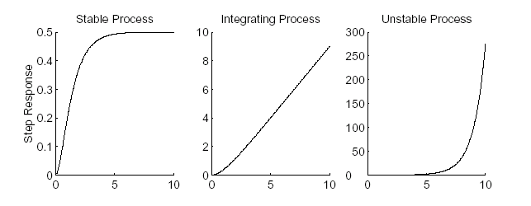
Controladores Preditivos
Tipos de processos e suas respostas ao degrau

Slide 36
Resposta FIR

Slide 37
Resposta ao FIR
Modelo obtido a partir da resposta ao impulso (FIR: Finitive Impulse Response)
  Não tem sentido se falar em impulso em um sistema digital. Apenas em pulso unitário.
  hi : Valor da saída no instante i após a aplicação do pulso – coeficientes da resposta ao impulso.
Processo estável

Slide 38
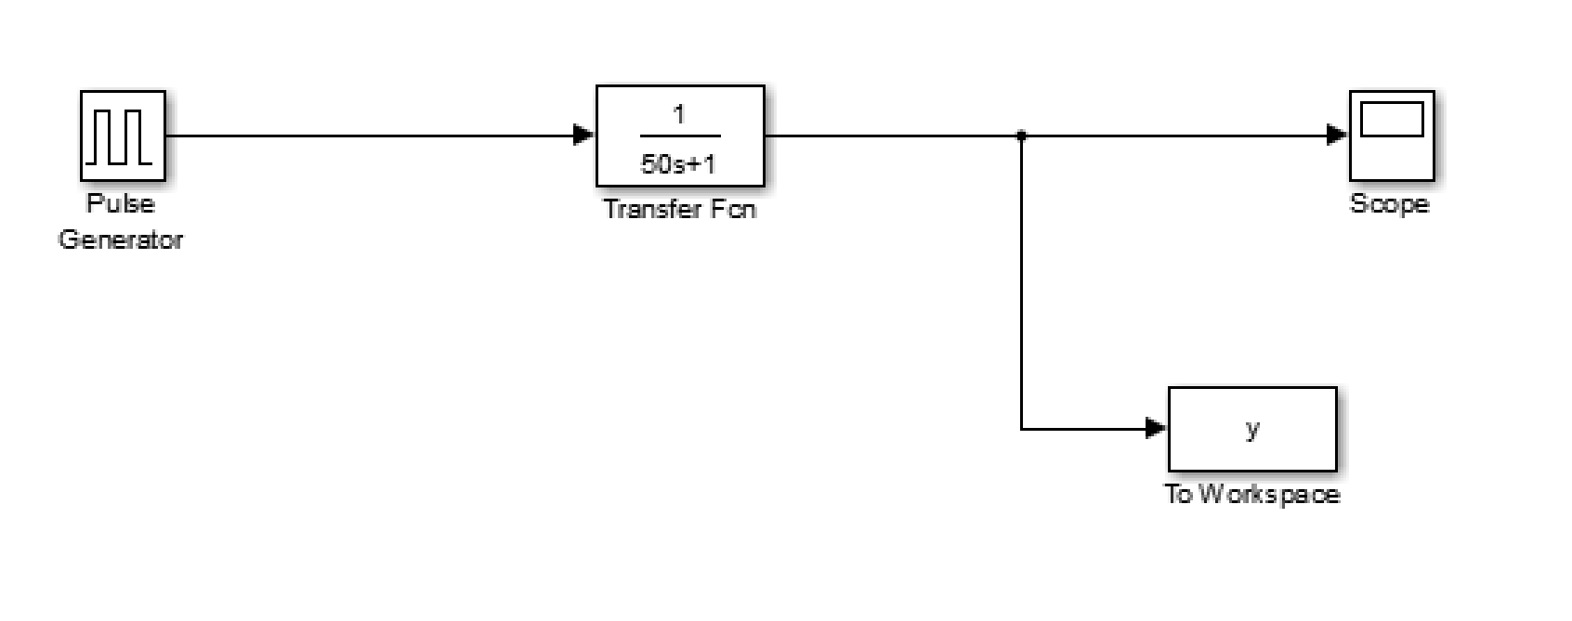
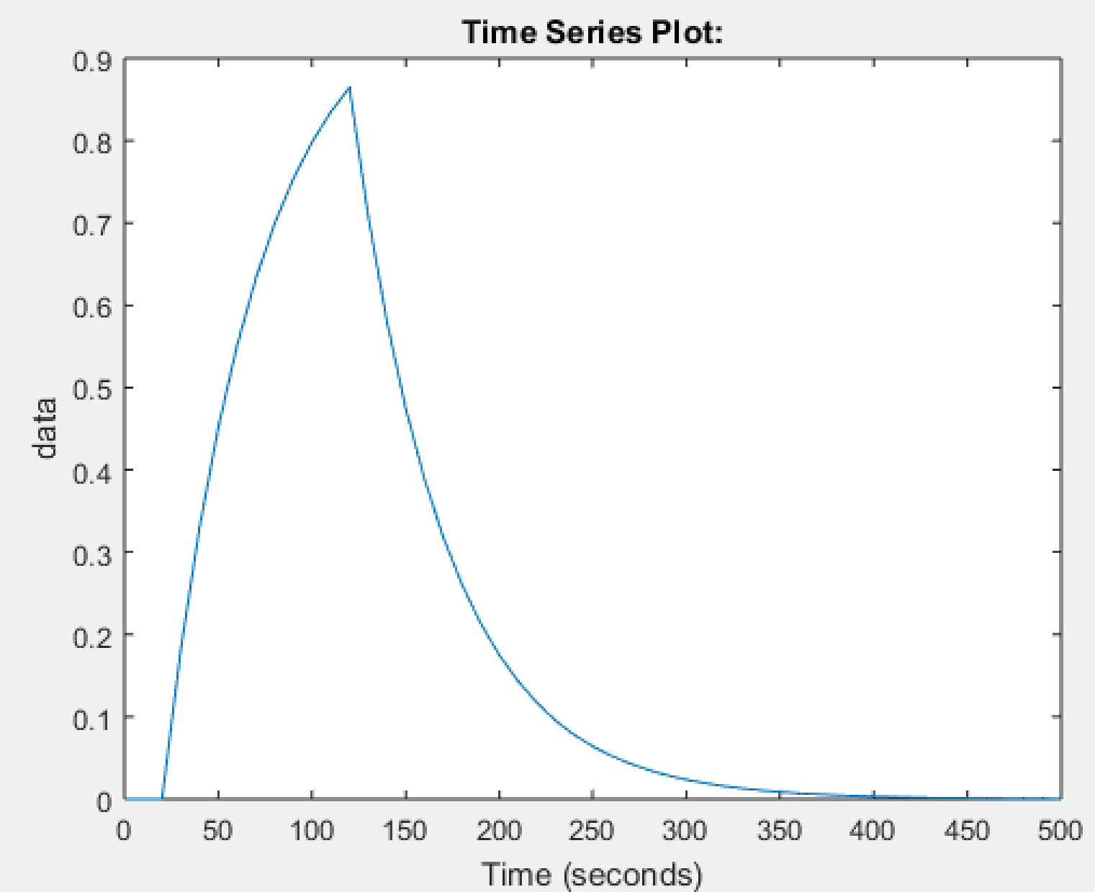
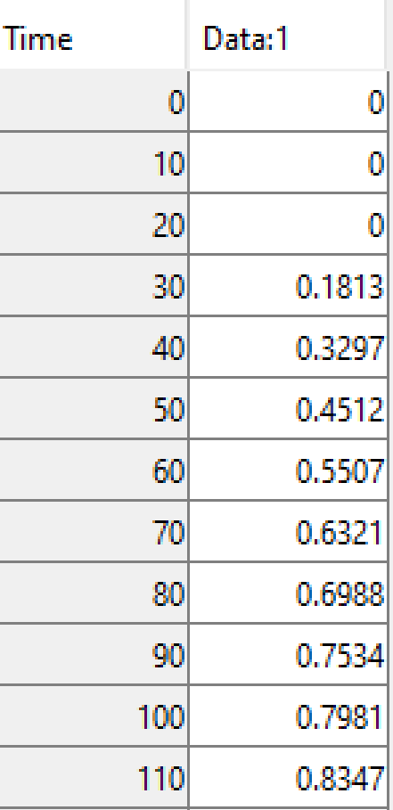
Resposta ao FIR

Slide 39
Resposta ao FIR
  Como a transformada Z do pulso de dirac é 1, as saídas do processo representam a sua própria função de transferência.

Slide 40
Resposta ao FIR
Para um dado instante i, a ação de um pulso (agora não necessariamente unitário) ocorrido no instante k:
Essas respostas estão
considerando:
Variáveis de desvio e
apenas o pulso em k.

Slide 41
Resposta ao FIR
Ações do passado
(passado Para o instante k+i) até n
Considerando um período de estabilização N e considerando a ação dos pulsos ocorridos no passado (passado para o instante i considerado, que está no futuro) até esse período de estabilização N, a saída é uma soma das ações de cada um desses pulsos:
pulso de valor u
Resposta fir para o pulso unitário

Slide 42
Predição utilizando a
Resposta ao FIR
Se considerarmos que, no instante k atual, o sistema estivesse em estado estacionário
E desejarmos realizar a predição para um instante i genérico no futuro (em relação a este instante k atual), devido a ações que serão aplicadas ao sistema:

Slide 43
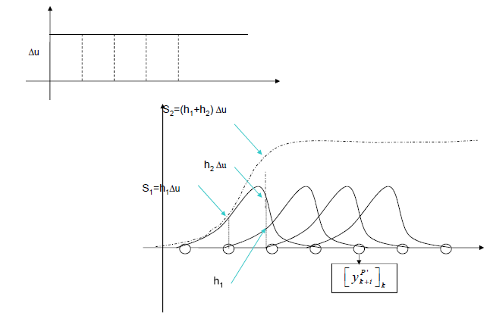
Resposta ao FIR para um degrau
Os pulsos que serão
aplicados geram respostas
FIR no sistema

Slide 44
Predição utilizando a
Resposta ao FIR
O valor da saída predito para o sistema neste instante i<N será:
Apenas Ações de futuro
Em relação ao instante k
Pois o sistema estava em estado estacionário

Slide 45
Resposta FIR
Sistemas Integradores

Slide 46
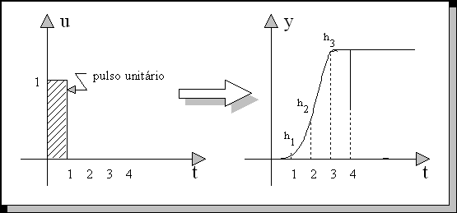
Resposta ao FIR para sistemas integradores
Sistema INTEGRADORES
Para uma excitação
Em pulso
No instante final da predição

Slide 47
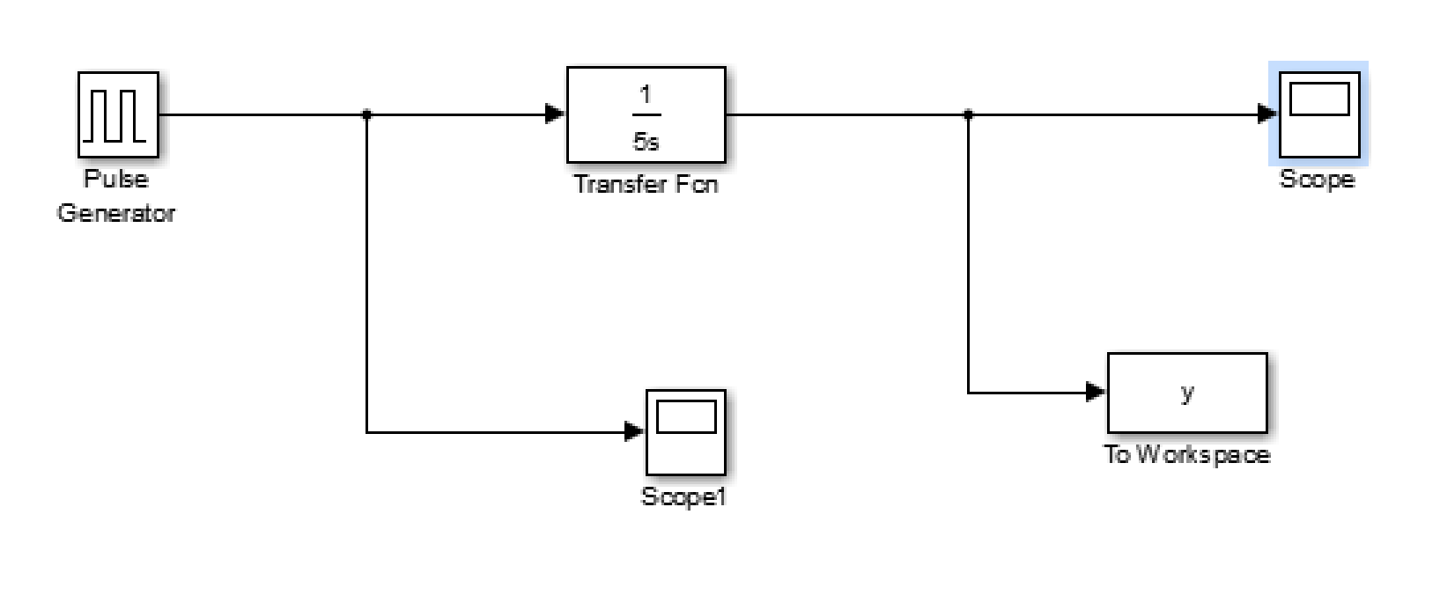
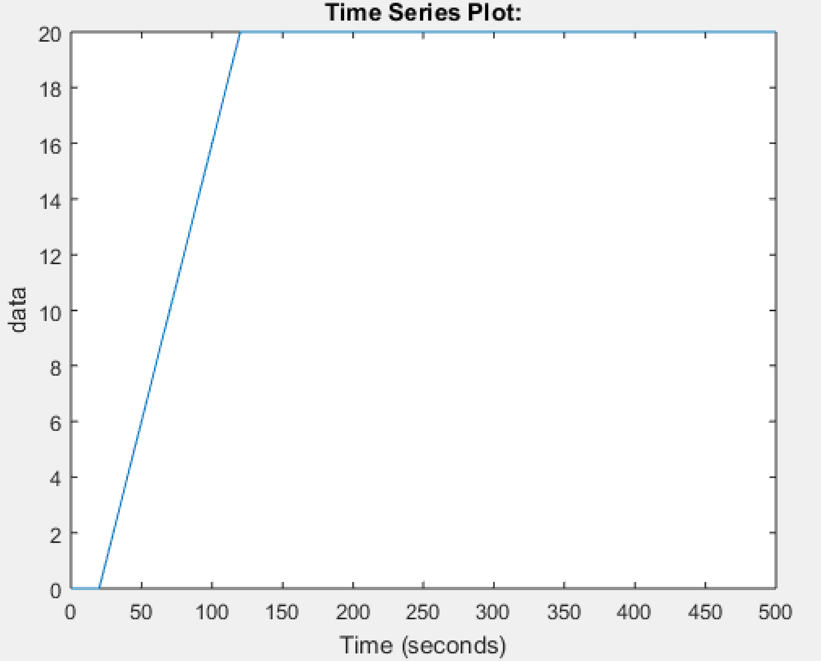
Resposta ao FIR para sistemas integradores
Sistema INTEGRADORES
Para uma excitação
Em pulso

Slide 48
ESTABILIDADE
A estabilidade de um
sistema integrador
depende do tipo
de entrada aplicada

Slide 49
SIMBOLOGIA

Slide 50
Simbologia utilizada no curso
- Predição da variável controlada y para o instante k+i feita no instante k, sem considerar nenhuma ação de controle.
- Predição da variável controlada y para o instante k+i feita no instante k, considerando as ações de controle.
- Predição da variável controlada y para o instante k+i feita no instante k, considerando as ações de controle e corrigida com o erro atual no instante k.
- Variável de desvio da predição da variável y para o instante k+i feita no instante k
- Dimensão da matriz A:

Slide 51
VARIÁVEIS DE DESVIO
ATÉ O MOMENTO
DO CURSO FORAM
CONSIDERADAS
VARIÁVEIS
DE DESVIO

Slide 52
Modelo Incremental

Slide 53
Modelos Incrementais
Para a obtenção de um modelo incremental (modelo que considera um incremento de Δu), ao invés do modelo posicional, serão considerados dois instantes k+1 e k:
Nessa predição
estão sendo consideradas
ações passadas

Slide 54
Resposta ao Degrau

Slide 55
Modelos Incrementais
O degrau pode ser visto como vários pulsos de mesmo valor aplicados em instantes sucessivos e de mesmo valor:
Δu

Slide 56
Resposta ao Degrau de um sistema estável
AÇÃO COMBINADA
DO PRIMEIRO E SEGUNDO
PULSOS aplicados em K E K+1
Em k+2
PREDIÇÃO SEM AÇÃO
DE CONTROLE
AÇÃO DO PRIMEIRO
PULSO em K+2
S₂=(h₁+h₂) Δu
AÇÃO DO PRIMEIRO
PULSO no instante
K+1
h₂ Δu
S₁=h₁Δu
AÇÃO DO SEGUNDO
PULSO no instante
K+2
h₁

Slide 57
Trajetória da variável de controle
y
Com ação de controle
S₃Δu
S₁Δu
S₂Δu
Trajetória
da variável de controle
sem ações de controles
futuras
kT
Δu

Slide 58
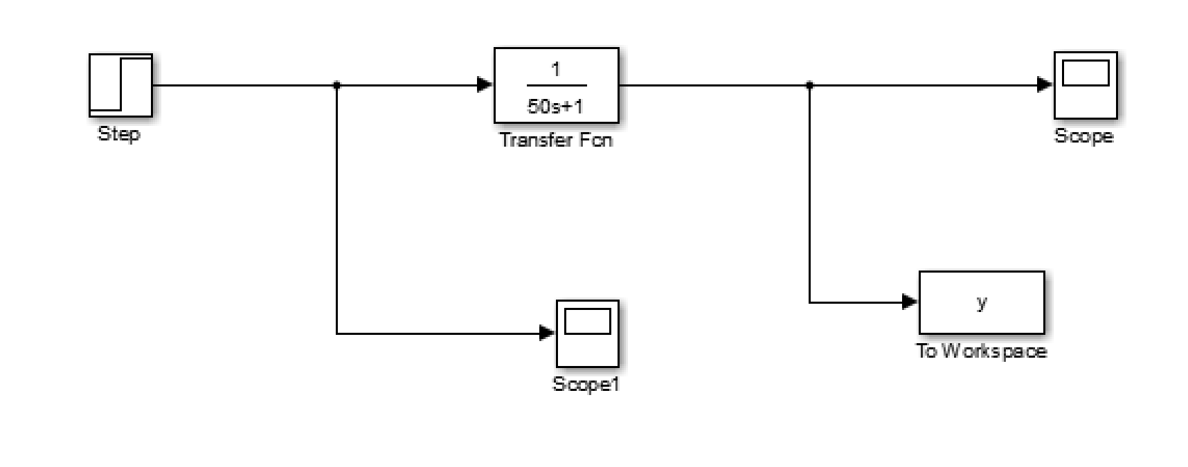
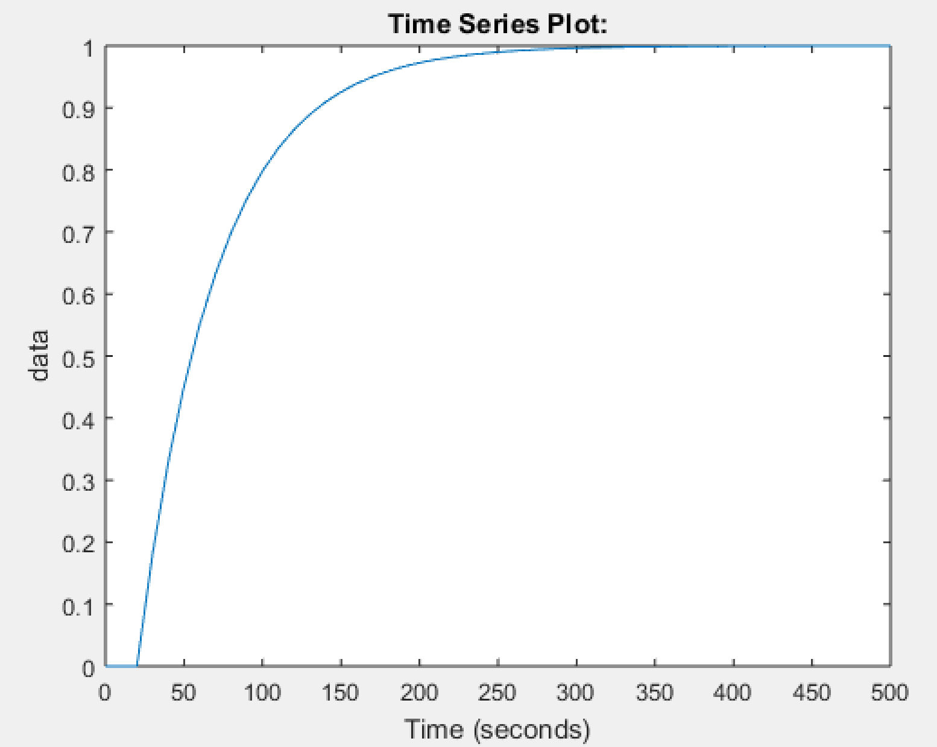
Trajetória da variável de controle

Slide 59
Predição caso siso

Slide 60
HORIZONTE DE
CONTROLE M=1

Slide 61
Predição para um horizonte de controle igual a 1
K+1
K+2
Como o horizonte de
Controle É unitário

Slide 62
Predição para um horizonte de controle igual a 1
K+3

Slide 63
Predição para um horizonte de controle igual a 1
A predição para o instante N, tomando como base o instante 3:

Slide 64
HORIZONTE DE
CONTROLE M=2

Slide 65
Predição para um horizonte de controle igual a 2
O efeito do primeiro Degrau se soma
ao Efeito do segundo degrau
y
S₁Δu
S₂Δu(k)+ S₁Δu(k+1)
kT
Notação
Δu(k+1)
Δu(k)

Slide 66
Predição para um horizonte de controle igual a 2
K+1
K+2
K+3
=0

Slide 67
HORIZONTE DE
CONTROLE M=3

Slide 68
Predição para um horizonte de controle igual a 3
K+1
K+2
K+3

Slide 69
Predição para um horizonte de controle igual a m
A predição da variável no instante m, após as m ações de controle aplicadas, será:

Slide 70
Predição para um horizonte de controle igual a m
Após o instante m, as ações de controle do controlador são nulas:
Para obter esses índices
Pegar o instante de predição
Subtrair Do instante
Em que a AÇÃO DE CONTROLE,
Foi aplicada, POR EXEMPLO
M+1-(m-1)
zero

Slide 71
Predição para um horizonte de controle igual a m
Para o instante N, a predição será:

Slide 72
Predição até o
Horizonte De
estabilização n
em notação
matricial

Slide 73
Predição em notação matricial

Slide 74
Predição até o
Horizonte De
Predição np
em notação
matricial

Slide 75
Predição em notação matricial

Slide 76
FUNÇÃO OBJETIVO
ATÉ O HORIZONTE
DE PREDIÇÃO NP

Slide 77
Função Objetivo
onde
e_{i:} erro entre setpoint e predição no instante k+i
np: horizonte de predição
Notação vetorial

Slide 78
Predição Dmc
Caso siso
Na prática

Slide 79
Considerando ações passadas
Na prática é necessário considerar ações passadas, tendo em vista que não é possível garantir essa nulidade das ações sobre as manipuladas.

Slide 80
DMC Caso SISO
Ações passadas
Resposta fir
Variável de desvio

Slide 81
DMC Caso SISO Incremental

Slide 82
DMC Caso SISO
Para um instante j qualquer

Slide 83
Predição didática X Predição DMC
Predição CONSIDERANDO APENAS AÇÕES FUTURAS
O Dmc Considera ações de controle
Anteriores ao instante k

Slide 84
DMC Caso SISO
Incluindo a realimentação
Premissa: Em qualquer instante
O erro de predição
É o mesmo

Slide 85
DMC Caso SISO
Incluindo a realimentação
Informação AINDA NÃO disponível da planta
no instante atual k

Slide 86
DMC Caso SISO
Incluindo a realimentação
A predição será feita a
partir do valor disponível
da planta, ao invés de usar
o valor de predição realizado
para o instante anterior

Slide 87
DMC Caso SISO
Incluindo a realimentação
Para isso, temos que buscar
escrever a equação de
predição em função da
informação disponível
da planta no instante k

Slide 88
Predição do DMC Caso SISO
J=1
Leitura da planta
Valor incremental
Em relação ao steady state

Slide 89
Predição do DMC Caso SISO
P1

Slide 90
Predição do DMC Caso SISO
J=2

Slide 91
Predição do DMC Caso SISO

Slide 92
Predição do DMC Caso SISO
P2

Slide 93
Predição do DMC Caso SISO
J=3

Slide 94
Predição do DMC Caso SISO

Slide 95
Predição do DMC Caso SISO
P3

Slide 96
Predição do DMC Caso SISO
Resumindo as equações
de predição com correção
INSTANTE GENÉRICO J<m

Slide 97
PREDIÇÃO ATÉ
O INSTANTE NP
NA FORMA MATRICIAL
Dmc cutler
Caso siso

Slide 98
Predição do DMC Caso SISO
Na forma matricial
Até np

Slide 99
Formulação da Predição de erro
Caso SISO
Subtraindo o set point
Em ambos os lados da equação

Slide 100
Formulação da Predição de erro
Caso SISO

Slide 101
Formulação da Predição de erro
Caso SISO
Na forma matricial
Definindo
Vetor de erros sem ações
de controle futuras. Apenas
As ações passadas,

Slide 102
Limitando as ações
De controle até
O instante m

Slide 103
Formulação da Predição de erro
Caso SISO
Até o instante m

Slide 104
Função Objetivo

Slide 105
Ponto ótimo da Função Objetivo
Solução do problema sem restrições

Slide 106
Importância na variação
Das variáveis manipuladas

Slide 107
Função Objetivo Modificada
Fator de supressão
Das variáveis manipuladas

Slide 108
Função Objetivo

Slide 109
Ponto ótimo da Função Objetivo
Solução do problema sem restrições

Slide 110
Fluxograma DMC
k
Leitura da planta y_{k}
k=k+1
e'=y^{SP}- y_{k} - P
Cálculo das ações passadas
Cálculo das ações de controle
Predição

Slide 111
Dmc
Caso mimo

Slide 112
DMC Caso MIMO
MIMO (nu X ny)
.
.
.
.
.
.

Slide 113
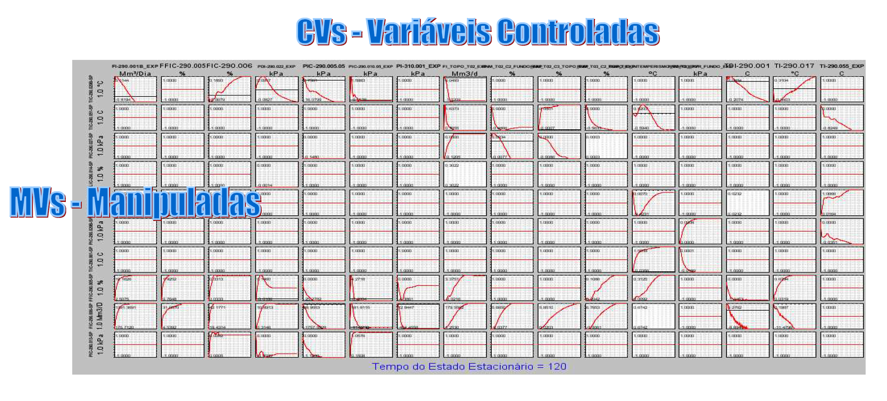
DMC Caso MIMO

Slide 114
DMC Caso MIMO
Predição par siso
Predição miso da variável j

Slide 115
DMC Caso MIMO
Para a Variável controlada j=1

Slide 116
DMC Caso MIMO
Varredura de todas variáveis manipuladas

Slide 117
DMC Caso MIMO
Varredura do instante
Imediatamente anterior
Até o instante de estabilização

Slide 118
DMC Caso MIMO
Para cada instante i e
admitindo ny variáveis controladas

Slide 119
DMC Caso MIMO
Cada saída corresponde a uma linha:

Slide 120
DMC Caso MIMO
E cada coluna corresponde a uma possível entrada:

Slide 121
DMC Caso MIMO
Predição para todas variáveis controladas

Slide 122
DMC Caso MIMO Forma incremental
A Predição para o instante k ainda nesse instante:

Slide 123
DMC Caso MIMO
Generalizando a Predição para o instante k+j

Slide 124
Correção da Predição
caso MIMO

Slide 125
O mesmo erro em toda predição

Slide 126
DMC Caso MIMO
Incluindo a realimentação
A predição corrigida
será feita a partir do
valor disponível da planta,
ao invés de usar o valor
de predição do instante anterior

Slide 127
DMC Caso MIMO
Incluindo a realimentação
Para isso, temos que buscar
escrever a equação de
predição em função da
informação disponível
da planta no instante k

Slide 128
DMC Caso MIMO
J=1

Slide 129
DMC Caso MIMO

Slide 130
DMC Caso MIMO
Resposta do processo
conforme modelo e ações
aplicados no passado

Slide 131
DMC Caso MIMO
J=2

Slide 132
DMC Caso MIMO

Slide 133
DMC Caso MIMO
Resposta do processo
conforme modelo e ações
aplicados no passado

Slide 134
DMC Caso MIMO
Predição j=3
J=3

Slide 135
DMC Caso MIMO

Slide 136
DMC Caso MIMO
Resposta do processo
conforme modelo e ações
aplicados no passado

Slide 137
DMC Caso MIMO
Para um instante genérico j<M
Resposta do processo
conforme modelo e ações
aplicados no passado

Slide 138
DMC Caso MIMO
Ocorreu i instantes atrás
Si=>k+j-i
Ocorreu j instantes atrás
Sj=>k+j-j
Ocorreu um instante atrás
Ocorreu dois instantes atrás

Slide 139

DMC Caso MIMO
Montando a predição em modelo de matriz
$$\left[\underline{\underline{S}}\right]=ny.np×nu.m$$

Slide 140

DMC Caso MIMO
Cada matriz
$$l varia de 1$$
$$a N$$

Slide 141
DMC Caso MIMO
Subtraindo o set point para gera o vetor de erros
Erro atual com a
resposta do processo
conforme modelo e ações
aplicados no passado

Slide 142
DMC Caso MIMO
Função Objetivo

Slide 143
DMC Caso MIMO
Ótimo sem restrições

Slide 144
DMC Caso MIMO
Vetor de soluções
,
,

Slide 145
DMC Caso MIMO
Matriz R
,

Slide 146
DMC Caso MIMO
Refinamento na função objetivo – priorização das variáveis controladas

Slide 147
DMC Caso MIMO
PROLAR: MOSTRAR
A PARTIR DA FUNÇÃO
OBJETIVO QUE A SOLUÇÃO
SEM RESTRIÇÕES É:

Slide 148
DMC Caso MIMO

Slide 149
QDMC
MIMo

Slide 153
QDMC

Slide 154
Problema QDMC
s.a

Slide 155
Problema QP
Forma Clássica

Slide 156
Problema QP
Forma Clássica
Manipulação algébrica para colocar as restrições da forma requerida no solver:
a
x
b

Slide 157
Problema QP
Forma Clássica
Manipulação algébrica para colocar as restrições da forma requerida no solver:
a
x
b

Slide 158
Problema QP
Forma Clássica
Manipulação algébrica para colocar as restrições da forma requerida no solver:
a
x
b

Slide 159
Problema QP
Forma Clássica
Manipulação algébrica para colocar as restrições da forma requerida no solver:
a
b

Slide 160
Problema QP
Forma Clássica
Manipulação algébrica para colocar as restrições da forma requerida no solver:
a
b

Slide 161
Problema QP
Forma Clássica
Manipulação algébrica para colocar as restrições da forma requerida no solver:
a
b

Slide 162
Problema QDMC
Reunindo todas restrições

Slide 163
s.a

Slide 164
DMC POR
REALINHAMENTO
cutler

Slide 165
Ações passadas
Esforço computacional elevado
Dificuldade de realização do
Controle em tempo real

Slide 166
DMC com computação das ações passadas ao instante de predição k
Esforço computacional

Slide 167
DMC por realinhamento
Cutler propôs o realinhamento
Predição sem considerar a
ação de controle no instante k
A predição de k+1
No instante k+1 será
a predição de k+2
No instante k

Slide 168
Inserindo m=1 ação
De controle no
Dmc de realinhamento

Slide 169
DMC por realinhamento
Inserindo o efeito da ação de controle aplicada no instante k:
A ação das entradas
No instante k-1 são
Consideradas, de certa forma, quando
Se faz o deslocamento da predição
O degrau aplicado em k
Tem o efeito s2 no instante
K+2

Slide 170
DMC por realinhamento
A predição para k+2 nesse instante k+1 será, analogamente:
O degrau aplicado em k
Tem o efeito s3 no instante
K+3

Slide 171
DMC por realinhamento
A predição em k+1 para um instante genérico j

Slide 172
DMC por realinhamento
Predição até o horizonte NP

Slide 173
DMC por realinhamento
Predição até o horizonte NP

Slide 174
Válido para
Sistemas estáveis

Slide 175
M matriz de
deslocamento
Apenas uma
Ação de
controle

Slide 176
DMC por realinhamento
Predição até o horizonte np
As ações feitas
No passado são
Transferidas no
Deslocamento da
predição

Slide 177
Correção da Predição
DMC por realinhamento
Predição para o instante k+1 em k+1
Correção da Predição feita no instante k+1
Predição feita com
a ação de controle
no instante k
Leitura da planta
no instante k+1

Slide 178
Correção da Predição
DMC por realinhamento
Predição corrigida para o instante np

Slide 179
DMC com correção
Vetor de correção

Slide 180
Inserindo m=2 ações
De controle no
Dmc de realinhamento

Slide 181
DMC por realinhamento
Predição de k+1 feita no instante k+1:
A ação das entradas
No instante k-1 são
Consideradas, de certa forma, quando
Se faz o deslocamento da predição
O degrau aplicado em k
Tem o efeito s2 no instante
K+2
O degrau aplicado em k+1
Tem o efeito s1 no instante
K+2

Slide 182
DMC por realinhamento
Predição de k+1 feita no instante k+1:
Embora a ação em k+1 ainda está sendo calculada,
no instante k+1, é utilizada a ação que foi calculada
em k pois é a ação mais provável e viável do problema de otimização.

Slide 183
DMC por realinhamento
A predição para k+2 nesse instante k+1 será, analogamente:
O degrau aplicado em k
Tem o efeito s3 no instante
K+3 e o degrau aplicado
em K+1 de s2.
Não houve degrau em k+2
porque só existem
duas ações de controle.

Slide 184
DMC por realinhamento
Montando a equação matricial dessas duas ações de controle para predição até o horizonte np e já considerando a correção:
Inserindo a correção

Slide 185
DMC por realinhamento
Montando a equação matricial dessas duas ações de controle para predição até o horizonte np:

Slide 186
Inserindo m=3 ações
De controle no
Dmc de realinhamento

Slide 187
DMC por realinhamento
A predição para k+2 nesse instante k+1 será, analogamente:
O degrau aplicado em k
Tem o efeito s3 no instante
K+3. de K+1 s2 e de k+2 s1
Define a ação
∆u(k+j) que o
Degrau vale s1

Slide 188
DMC por realinhamento

Slide 189
DMC por realinhamento

Slide 190
Inserindo m ações
De controle no
Dmc de realinhamento

Slide 191
DMC por realinhamento
A predição em k+1 para o instante m-1 e horizonte de controle m
A predição em k+1 para o instante m será:

Slide 192
DMC por realinhamento
A predição em k+1 para um instante genérico j > m e horizonte de controle m
Regra de formação
Instante de predição (m+1 para k)
Subtraído do instante da ação
De controle (m-1, por ex) ADICIONADO DE 1
m ações:
j+1-m+1=j-m+2
Verificação:
Se j=m índice de s=2

Slide 193
DMC por realinhamento
A predição em k+1 para um instante j=np-1 e horizonte de controle m

Slide 194
DMC por realinhamento
A predição em k+1 para um instante j=np e horizonte de controle m
Essa predição
Não existe no
Instante k

Slide 195
DESLOCAMENTO DA
PREDIÇÃO CORRIGIDA
PELA LEITURA NO
INSTANTE K
CORREÇÃO DA
PREDIÇÃO NO
INSTANTE K+1

Slide 196
Notação Vetorial com correção da predição

Slide 197
Dmc com o uso
Da matriz auxiliar
ϴ

Slide 198
DMC com uso de θ
Ao identificar modelos
De sistemas auto reguladores
Aguarda-se a estabilização
Isso faz com que a matriz dinâmica
Tenha uma dimensão N

Slide 199
DMC com uso de θ
Dimensão depende do
Parâmetro sintonizável
np

Slide 200
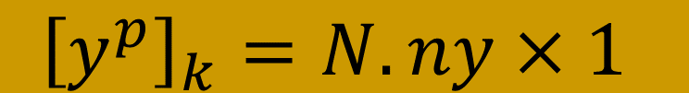
DMC com uso de θ
$${\left[y^{p}\right]}_{k}=N.ny×1$$

Slide 201
Função erro do DMC com uso de θ

Slide 202
Função erro do DMC com uso de θ

Slide 203
Função objetivo do DMC com uso de θ
constante

Slide 204
2
1

Slide 205
1
2

Slide 206
ldmc

Slide 207
LDMC
Função Objetivo de um QDMC
Ponto ótimo

Slide 208
LDMC
Se houver restrições, esse ponto ótimo não é alcançado.
Solução sub-ótima

Slide 209
LDMC
Função Objetivo do LDMC
Não linear
Pesos associados as folgas
Normalmente assume-se o
Valor de 1 para todas folgas

Slide 210
LDMC
Para linearizar a Função Objetivo do LDMC
Com essa definição

Slide 211
LDMC
Problema LDMC
sujeito a
Restrição da derivada
Restrições e função
Objetivo lineares

Slide 212
LDMC
Se não tivermos restrições ativas, os resultados obtidos no problema DMC (sem restrições), QDMC e LDMC são iguais.

Slide 213
LDMC
Erro atual e
resposta do processo
conforme modelo e ações
aplicados no passado
Primeira ação aplicada

Slide 214
LDMC
Se o erro persistir, a ação do controlador
funciona como uma ação integradora,
removendo offset

Slide 215
Mpc em duas camadas

Slide 216
MPC em duas camadas
Camada estática e camada dinâmica
Uirv = ideal rest value para as manipuladas
Camada de Otimização (LP ou QP)
y^{SP}
u_{irv}
y_{SS}
u_{k-1}
MPC (DMC, QDMC, LDMC)

Slide 217
MPC em duas camadas
Predição do MPC
Predição com
O valor atual
Mais ações do
passado

Slide 218
MPC em duas camadas
Valor das variáveis
No tempo de estabilização
Considerando apenas as ações passadas
np→∞
Tende a zero pois as ações
Após o período de estabilização
Não tem mais efeito sobre a planta

Slide 219
MPC em duas camadas
Predição sem
ações de controle futuras

Slide 220
MPC em duas camadas

Slide 221
MPC em duas camadas

Slide 222
MPC em duas camadas
Com as ações
de controle
Ganho estático do processo
Sem as futuras
ações de controle

Slide 223
MPC em duas camadas
A camada interna do MPC está preocupada com a dinâmica para se atingir o setpoint definido pela camada externa, tendo como índice de desempenho o somatório quadrático dos erros durante o horizonte de predição do controlador.
A camada externa de otimização está preocupada em definir esse setpoint, também chamado de target, observando, normalmente, aspectos econômicos. Dentro desta camada de otimização tem-se apenas a informação do ganho estático, visto que a dinâmica não é relevante para esta camada, enquanto que na camada do MPC a informação completa do processo, dinâmica e estática, é importante.

Slide 224
MPC em duas camadas
uirv

Slide 225
MPC em duas camadas
O otimizador busca o par uss/yss que
otimiza uma função objetivo econômica
utilizando essa restrição.
Se o valor de Sn estiver errado, o par
pode não ser realizável.

Slide 226
MPC em duas camadas
: predição para o novo estado estacionário obtido de uma função objetivo econômica
: situação no futuro N caso nenhuma ação de controle no futuro seja tomada
: ganho estático do processo
: valor atual das manipuladas
: valor desejado para as variáveis manipuladas,

Slide 227
Alteração da função objetivo
MPC em duas camadas
Definido pela camada
de otimização
Grau de importância
Da manipulada atingir
O valor ideal

Slide 228
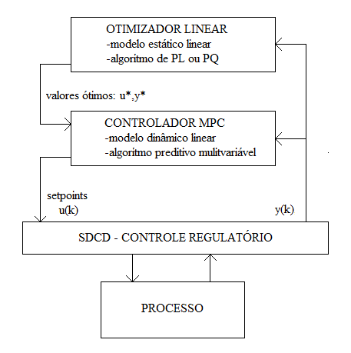
MPC em duas camadas

Slide 229
MPC em duas camadas
u₁
u₂

Slide 230
MPC em duas camadas
Programação Linear na camada superior
s. a.

Slide 231
MPC em duas camadas
Se o modelo fosse exatamente o real, ao definir a controlada, fica definida a manipulada e vice-versa. Como isso não ocorre, não conseguimos satisfazer o par controlada-manipuladas desejado.
Ex: Se o ganho estático do modelo for maior que o real, tem-se, para um dado yss, o resultado dessa restrição de igualdade dará um valor menor de u1 :
Ganho real da planta

Slide 232
MPC em duas camadas
Com a nova função objetivo do MPC alterada:
Grau de importância para a manipulada atingir uirv
Objetivo: Ao final do horizonte m, u(k+m=1)~uirv

Slide 233
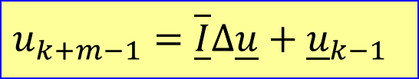
QDMC em duas camadas
Função objetivo do QDMC em duas camadas
$$u_{k+m−1}=\overline{\underline{I}}Δ\underline{u}+{\underline{u}}_{k−1}$$

Slide 234
QDMC em duas camadas

Slide 235
QDMC em duas camadas
Função objetivo do QDMC com a inclusão de uirv

Slide 236
Mpc com controle
Das saídas por faixa

Slide 237
Controle de saídas por faixa
Nos processos a serem controlados, a maioria das saídas não tem um setpoint bem definido e sim uma faixa onde a saída, variável controlada, tem que ser mantida.
Essa faixa é conhecida como restrição leve ou, do inglês, “soft constraints”.
Desta forma, permite-se um grau de liberdade para as controladas, o que “relaxa” o problema de otimização. Estas variáveis só passam a ser efetivamente controladas pelas manipuladas disponíveis quando uma das restrições for atingida (ymax, ymin).

Slide 238
Controle de saídas por faixa
Definido pela operação
y
y_{max}
y_{min}
t

Slide 239
Controle de saídas por faixa
Função objetivo do MPC por faixa

Slide 240
Controle de saídas por faixa
Função objetivo do MPC por faixa

Slide 241
Função objetivo
Econômica como
Saída controlada
Do mpc

Slide 242
MPC sem camada de otimização
Função objetivo econômica
Definição da nova variável de saída

Slide 243
Qual o valor desejado para essa nova variável?
Função objetivo deve ser maximizada
O MPC aumentará
A função objetivo
Até atingir uma
Restrição

Slide 244
Quando ativar essa variável?
Número de saídas Y ativas
(fora da faixa admissível) <
número de variáveis u manipuladas?
NÃO
SIM
ativação

Slide 245
Mpc com ações
de Controle
não igualmente
espaçadas

Slide 246
MPC com ações não igualmente espaçadas
Para processos com período de estabilização N muito grande, o horizonte de controle m tende ao valor unitário, pois tudo se passa como, apesar de ter ocorrido várias ações de controle, esta ação fosse única.
Se a ação de controle fosse executada em tempos maiores, mais espaçados, teríamos uma ação mais eficaz do controlador.

Slide 247
MPC com ações não igualmente espaçadas
MPC não igualmente espaçado

Slide 248
MPC com ações não igualmente espaçadas
Equação de predição para m=3.

Slide 249
n1 intervalos
n2 intervalos
np –n2 intervalos

Slide 250
MPC com ações não igualmente espaçadas
Exemplo para m=3.
Sugestão

Slide 251
Sistema
integrador

Slide 252
Sistema Integrador
São sistema que apresentam polo na origem em uma função de transferência em Laplace ou no círculo unitário na função de transferência em Z.

Slide 253
Válido para
Sistemas estáveis
Em sistemas integradores, não é possível a hipótese da predição em np ser igual à predição em np-1.

Slide 254
Extrapolação de Saída do Modelo

Slide 255
Extrapolação de Saída do Modelo

Slide 256
Extrapolação de Saída do Modelo

Slide 257
Uma análise de estabilidade
mostra que com essa matriz de
deslocamento, o sistema fica instável.

Slide 258
Representação de estados
E modelo de realinhamento
Para um sistema
integrador puro

Slide 259
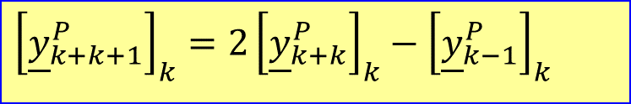
Extrapolação de Saída do Modelo
Utilizar essa ideia para todo horizonte
de predição e não apenas para o final da predição
$${\left[{\underline{y}}_{k+k+1}^{P}\right]}_{k}=2{\left[{\underline{y}}_{k+k}^{P}\right]}_{k}−{\left[{\underline{y}}_{k−1}^{P}\right]}_{k}$$

Slide 260
Sistema Integrador com Espaço de Estados
Quanto y aumentou
No período atual e
anterior

Slide 261
Sistema Integrador com Espaço de Estados
c
Definição do
estado

Slide 262
Sistema Integrador com Espaço de Estados
Notação espaço de estado
X(k+1)
a
X(k)
b

Slide 263
Equação de predição
Para um sistema genérico
Com modelo
Em espaço de estado

Slide 264
MPC com Modelo em Espaço de Estados
Equação de predição para o instante 1
Equação de predição para o instante 2

Slide 265
MPC com Modelo em Espaço de Estados

Slide 266
MPC com Modelo em Espaço de Estados

Slide 267
MPC com Modelo em Espaço de Estados
Equação de predição para o instante 3

Slide 268
MPC com Modelo em Espaço de Estados

Slide 269
MPC com Modelo em Espaço de Estados
Equação de predição para o instante np
A potência em a será
O instante de predição
Menos o número de ações
Que já ocorreram

Slide 270
MPC com Modelo em Espaço de Estados

Slide 271
MPC com Modelo em Espaço de Estados
Equação de predição para um instante j genérico
Para j>m, pois, caso contrário,
A m-ésima ação ainda não ocorreu

Slide 272
MPC com Modelo em Espaço de Estados
Equação de predição de estados na forma matricial

Slide 273
MPC com Modelo em Espaço de Estados
Equação de predição das saídas na forma matricial

Slide 274
Modelo de realinhamento
Sistema de ordem genérica
Na e nb

Slide 275
MPC com Modelo em Espaço de Estados
Um modelo pode ser escrito no domínio discreto z

Slide 276
MPC com Modelo em Espaço de Estados
Transformando em equações de diferenças
PROBLEMA
MIMO

Slide 277
MPC com Modelo em Espaço de Estados
Definindo como estado não mínimo:
na valores de saída
nb-1 valores de entrada
Predição para um instante genérico k
Já considerando MIMO

Slide 278
MPC com Modelo em Espaço de Estados
As leituras do passado podem ser obtidas a partir das informações disponíveis da planta

Slide 279
MPC com Modelo em Espaço de Estados
As leituras do passado podem ser obtidas a partir das informações disponíveis da planta

Slide 280
MPC com Modelo em Espaço de Estados
As leituras do passado podem ser obtidas a partir das informações disponíveis da planta
Modelo posicional

Slide 281
Modelo incremental

Slide 282
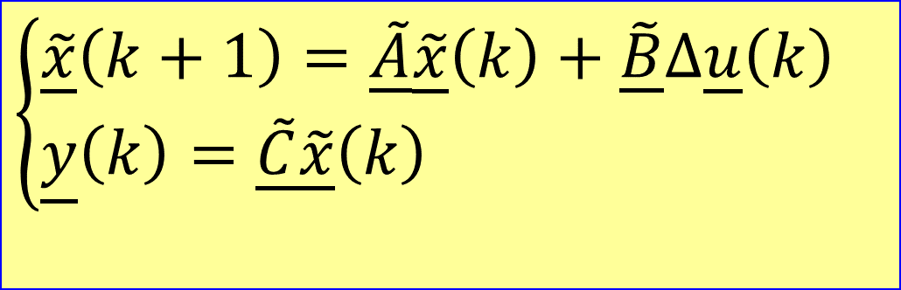
MPC com Modelo em Espaço de Estados na forma incremental
$$\left\{\begin{aligned}&\underline{\tilde{x}}\left(k+1\right)=\underline{\tilde{A}}\underline{\tilde{x}}\left(k\right)+\underline{\tilde{B}}Δ\underline{u}\left(k\right) \\ &\underline{y}\left(k\right)=\underline{\tilde{C}}\underline{\tilde{x}}\left(k\right)\end{aligned}\right.$$

Slide 283
Formas de obtenção
De um modelo incremental
A partir de um posicional

Slide 284
Primeira forma

Slide 285
Primeira forma

Slide 286
Primeira forma
Notação matricial

Slide 287
Primeira forma
Mesmos autovalores
De a e mais nx
Autovalores em 1

Slide 288
EXEMPLO
Nx=2
Autovalores:
1.0000
-0.0372
0.5372
1.0000

Slide 289
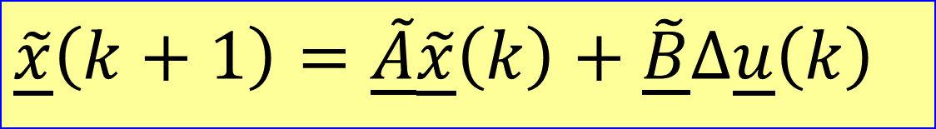
Segunda forma
$$\underline{\tilde{x}}\left(k+1\right)=\underline{\tilde{A}}\underline{\tilde{x}}\left(k\right)+\underline{\tilde{B}}Δ\underline{u}\left(k\right)$$

Slide 290
Segunda forma

Slide 291
Segunda forma
Mesmos autovalores
De a e mais nx+nu
Autovalores em 1

Slide 292
Aplicação da
Segunda forma

Slide 293
MPC com Modelo em Espaço de Estados na forma incremental

Slide 294
MPC com Modelo em Espaço de Estados
As leituras do passado podem ser obtidas a partir das informações disponíveis da planta

Slide 295
MPC com Modelo em Espaço de Estados
As leituras do passado podem ser obtidas a partir das informações disponíveis da planta
Modelo incremental

Slide 296
Predição do
Modelo em
Espaço de estado

Slide 297
MPC com Modelo em Espaço de Estados na forma incremental
Predição para o horizonte np

Slide 298
MPC com Modelo em Espaço de Estados na forma incremental
Predição para o horizonte np

Slide 299
Melhorias
No mpc

Slide 300
Melhorias no MPC
Redução dos parâmetros de sintonia
Robustez quanto a estabilidade
  o modelo real da planta não coincidir com o modelo previsto no controlador, que é considerado o caso nominal;
  quando uma saída do processo se tornar ativa ou inativa no controle de faixas;
  quando uma entrada do processo comutar da condição de restrição para a condição de não restrição, ou vice-versa;

Slide 301
Melhorias no MPC
Portanto, a robustez quanto à estabilidade deve ser analisada em 3 condições distintas
  Chaveamento das variáveis controladas da situação ativa para a situação inativa, ou da condição inativa para a condição ativa
  Chaveamento das entradas da situação disponível para a situação indisponível ou da situação indisponível para a situação disponível
  Incerteza de modelo – um controlador sintonizado para a condição nominal é robusto para variações em torno de 20% do modelo esperado pelo controlador. Além disso, a estabilidade pode ficar comprometida;

Slide 302
Controladores Nominalmente Estáveis
A literatura fornece diversos controladores nominalmente estáveis, mas, devido a incertezas de modelo ou restrições nas entradas de processo, tornam-se instáveis;

Slide 303
Como a estabilidade
de um controlador
pode ser garantida
para o caso nominal?

Slide 304
Controladores Nominalmente Estáveis
Introdução de restrições que garantam que o estado final do sistema seja nulo.
Contração de estados
Válida apenas para
O problema regulatório
Como o estado é composto
das saídas, uma alteração
no set point não iria anular o estado

Slide 305
Controladores Nominalmente Estáveis
Introdução de restrições que levem o estado final a um conjunto de estados onde existe um controlador estável.
A
MPC
DMC sem restrições
Esse controlador estável
Pressupõe não ter restrição
O que não acontece na prática

Slide 306
Estabilidade
Via função de lyapunov

Slide 307
Função de Lyapunov
Seja uma função f que correlaciona o estado anterior com o próximo estado:
Se, a esse sistema, for possível correlacionar uma função V(x) >0:
Essa função é dita
Função de lyapunov

Slide 308
Função de Lyapunov
Nesse caso, pode-se afirmar que:
Sistema estável

Slide 309
Controladores Nominalmente Estáveis
Controlador de horizonte infinito – Rawlings (1993) provou que o controlador de horizonte de predição infinito é estável para o caso nominal, ou seja, o modelo da planta é equivalente ao modelo utilizado para a predição do MPC.

Slide 310
MPC de Horizonte Infinito
C é a matriz identidade, ou, em outras palavras, o estado é medido
x e u representam variáveis de desvio.
Portanto, para um sistema estável, quando k tende a infinito, x tende a zero, o que traz, como consequência, desde que não hajam perturbações desconhecidas, que as entradas aplicadas ao processo também tendem a zero ou:

Slide 311
Função Objetivo do
MPC de Horizonte Infinito

Slide 312
Função Objetivo do MPC de Horizonte Infinito

Slide 313
Função Objetivo do MPC de Horizonte Infinito
Escrevendo a predição
em função de x(k+m)
Válido para j>0

Slide 314
Função Objetivo do MPC de Horizonte Infinito

Slide 315
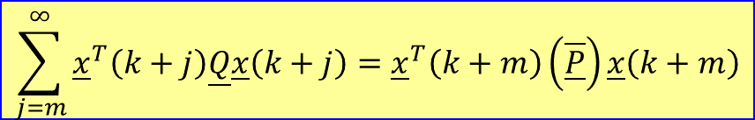
Função Objetivo do MPC de Horizonte Infinito
Matlab comando dlyap
$$\sum_{j=m}^{∞}{{\underline{x}}^{T}\left(k+j\right)\underline{Q}\underline{x}\left(k+j\right)}={\underline{x}}^{T}\left(k+m\right)\left(\overline{\underline{P}}\right)\underline{x}\left(k+m\right)$$

Slide 316
Função Objetivo do MPC de Horizonte Infinito
Desenvolvendo
Δ
Como A estável

Slide 317
Formulação do MPC de Horizonte Infinito
sujeito a

Slide 318
Formulação do MPC de Horizonte Infinito
Este controlador é estável
para quaisquer valores de horizonte de controle m,
fator de supressão R e peso das variáveis controladas W

Slide 319
Prova da estabilidade
Do controlador de
Horizonte infinito
Caso nominal

Slide 320
Formulação do MPC de Horizonte Infinito
Instante k
u*(k+1)
u*(k)
u*(k+2)
u*(k+m-1)
No infinito, tem-se a certeza que x(∞)=0, pois o sistema é considerado estável

Slide 321
Formulação do MPC de Horizonte Infinito
Instante k+1
Solução viável
Mas não
Necessariamente
ótima

Slide 322
Formulação do MPC de Horizonte Infinito
Função objetivo do instante k
Retirando o instante k
Função objetivo do instante k+1
Como Q e r >0

Slide 323
Limitações do mpc
Proposto por
rawlings

Slide 324
Formulação do MPC de Horizonte Infinito
Se houver perturbações desconhecidas, o fato do estado contrair para ZERO não significa que as saídas do controlador (variáveis de desvio) retornarão ao estado zero.
A formulação prevê um modelo posicional. Se o modelo for convertido para incremental, aparecem autovalores em 1 na nova matriz de estados, o que implica que

Slide 325
Ihmpc com modelo
incremental

Slide 326
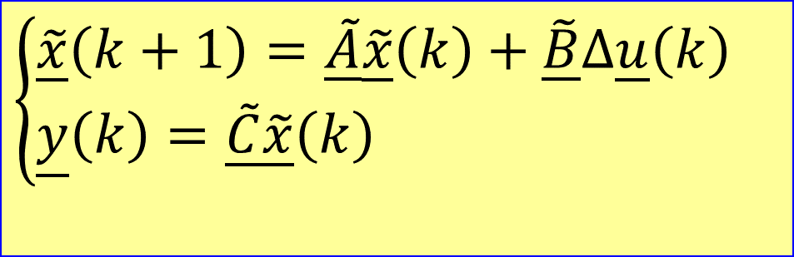
IHMPC COM MODELO INCREMENTAL
$$\left\{\begin{aligned}&\underline{\tilde{x}}\left(k+1\right)=\underline{\tilde{A}}\underline{\tilde{x}}\left(k\right)+\underline{\tilde{B}}Δ\underline{u}\left(k\right) \\ &\underline{y}\left(k\right)=\underline{\tilde{C}}\underline{\tilde{x}}\left(k\right)\end{aligned}\right.$$
GERAM POLOS EM +1
INSTABILIDADE

Slide 327
Ideia para tratar
Os polos instáveis:
Separar os estáveis
Dos instáveis e adicionar
Restrições que garantam
A contração de estados
Por ação dos
polos instáveis

Slide 328
TRANSFORMAÇÃO
Transformação na
Matriz A para separar
Polos estáveis dos
instáveis
Polos instáveis

Slide 329
NOVO ESTADO
Novo estado z

Slide 330
EQUAÇÃO EM ESPAÇO DE ESTADO

Slide 331
FUNÇÃO OBJETIVO DO IHMPC

Slide 332
FUNÇÃO OBJETIVO DO IHMPC

Slide 333
Predição a partir do
Instante m

Slide 334
PREDIÇÃO A PARTIR DO INSTANTE M
Para J>1

Slide 335
PREDIÇÃO EM FUNÇÃO DO INSTANTE K
Para j=1
Para j=2
Para j genérico

Slide 336
FUNÇÃO OBJETIVO DO IHMPC

Slide 337
FUNÇÃO OBJETIVO DO IHMPC

Slide 338
FUNÇÃO OBJETIVO DO IHMPC
Matriz d possui
polos em +1.
Logo, Soma ilimitada

Slide 339
SEPARAÇÃO MODOS INSTÁVEIS
Separação dos modos
Estáveis dos modos
instáveis

Slide 340
SEPARAÇÃO MODOS INSTÁVEIS
definindo
Captura os modos instáveis

Slide 341
SEPARAÇÃO MODOS INSTÁVEIS
Acrescendo a restrição
Ao problema de otimização

Slide 342
PREDIÇÃO DE Z(K+M)

Slide 343
PREDIÇÃO DE Z(K+M)
PARA O INSTANTE M

Slide 344
RESTRIÇÃO PARA OS MODOS INSTÁVEIS EM FUNÇÃO DO ESTADO ORIGINAL

Slide 345
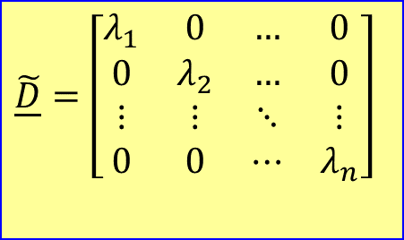
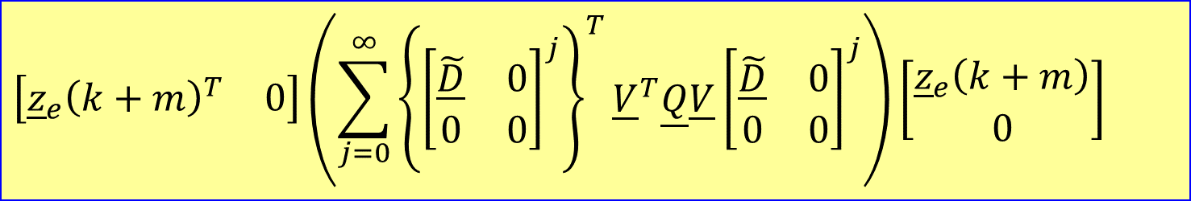
SOMA INFINITA COM RESTRIÇÃO SATISFEITA
$$\left[\begin{matrix}{\underline{z}}_{e}{\left(k+m\right)}^{T} & 0\end{matrix}\right]\left(\sum_{j=0}^{∞}{{\left\{{\left[\begin{matrix}\tilde{\underline{D}} & 0 \\ 0 & 0\end{matrix}\right]}^{j}\right\}}^{T}{\underline{V}}^{T}\underline{Q}\underline{V}{\left[\begin{matrix}\tilde{\underline{D}} & 0 \\ 0 & 0\end{matrix}\right]}^{j}}\right)\left[\begin{matrix}{\underline{z}}_{e}\left(k+m\right) \\ 0\end{matrix}\right]$$
$$\underline{\tilde{D}}=\left[\begin{matrix}λ_{1} & 0 & … & 0 \\ 0 & λ_{2} & … & 0 \\ ⋮ & ⋮ & ⋱ & ⋮ \\ 0 & 0 & ⋯ & λ_{n}\end{matrix}\right]$$
OS MODOS INSTÁVEIS
SÃO REMOVIDOS DA SOMA

Slide 346
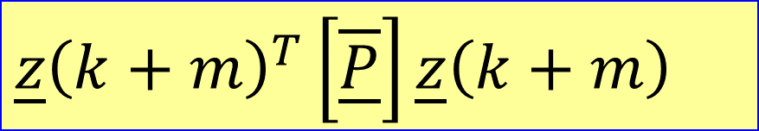
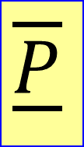
SOMA INFINITA COM RESTRIÇÃO SATISFEITA
$$\overline{\underline{P}}$$
$$\underline{z}{\left(k+m\right)}^{T}\left[\overline{\underline{P}}\right]\underline{z}\left(k+m\right)$$

Slide 347
SOMA INFINITA COM RESTRIÇÃO SATISFEITA
Desenvolvendo o somatório
Δ

Slide 348
EQUAÇÃO DE LYAPUNOV
TENDE A ZERO
COM A RESTRIÇÃO
SATISFEITA

Slide 349
SOMA INFINITA COM RESTRIÇÃO SATISFEITA

Slide 350
FUNÇÃO OBJETIVO DO IHMPC

Slide 351
FUNÇÃO OBJETIVO DO IHMPC
Escrevendo a
soma infinita
em função de x(k)

Slide 352
ESCREVENDO A PARCELA X(K+M) EM FUNÇÃO DE X(K)
Soma infinita em função de x(k)

Slide 353
FUNÇÃO OBJETIVO DO IHMPC
Predição de um MPC
de horizonte finito

Slide 354
FUNÇÃO OBJETIVO DO IHMPC
sa:
Garante a contração
dos modos instáveis

Slide 355
Modelo opom
Output Predictive
Oriented Module
Caso siso

Slide 356
MODELO OPOM
Degrau na entrada

Slide 357
MODELO OPOM

Slide 358
EXEMPLO

Slide 359
PREDIÇÃO NO OPOM
Predição No instante atual
Sem considerar ações futuras
Mas traz as informações das
Ações de controle passadas

Slide 360
PREDIÇÃO NO OPOM
Predição No instante atual
Incluindo as ações de
controle futuras
Componente estática
Resposta ao degrau

Slide 361
EQUAÇÃO ESPAÇO DE ESTADOS OPOM
Matriz dinâmica f

Slide 362
EQUAÇÃO ESPAÇO DE ESTADOS OPOM
Matriz DE SÁIDA

Slide 363
Modelo opom
Output Predictive
Oriented Module
Caso mimo

Slide 364
MODELO OPOM
Para cada par:
Número de polos
(ordem do modelo)
Resposta ao degrau
para cada par (u,y)

Slide 365
DEFINIÇÃO DO ESTADO OPOM
O estado será:
O estado mostra a
trajetória sem ações
futuras de controle

Slide 366
VANTAGEM DA ESCOLHA DO ESTADO OPOM
Se o sistema é estável:
Estado estacionário
mensurável

Slide 367
MODELO MIMO OPOM
SIMILAR AO DMC MIMO
Parcela estática

Slide 368
MODELO MIMO OPOM
SIMILAR AO DMC MIMO
Parcela dinâmica

Slide 369
MODELO MIMO OPOM
Notação mais compacta

Slide 370
MODELO MIMO OPOM
Equação espaço de estados opom
Lembrando

Slide 371
MODELO MIMO OPOM
Equação espaço de estados opom
Lembrando
Caso SISO
Influência de cada entrada
sobre cada saída por na
instantes (ordem do modelo)

Slide 372
MODELO MIMO OPOM
Parte estática do estado
Parte dinâmica do estado

Slide 373
MODELO MIMO OPOM
Equação espaço de estados opom

Slide 374
MODELO MIMO OPOM

Slide 375
MODELO MIMO OPOM
Equação espaço de estados opom

Slide 376
Ihmpc com opom

Slide 377
FUNÇÃO OBJETIVO

Slide 378
FUNÇÃO OBJETIVO

Slide 379
FUNÇÃO OBJETIVO

Slide 380
FUNÇÃO OBJETIVO

Slide 381
FUNÇÃO OBJETIVO
Lembrando

Slide 382
FUNÇÃO OBJETIVO
Parte dinâmica Tende a zero
(sistema estável)
PARTE ESTÁTICA Leva a soma a infinito

Slide 383
RESTRIÇÃO
Para limitar a soma:
A parte estática, que representa
o valor final da variável, deve
tender ao set point

Slide 384
RESTRIÇÃO EM FUNÇÃO DO ESTADO ATUAL

Slide 385
RESTRIÇÃO EM FUNÇÃO DO ESTADO ATUAL

Slide 386
RESTRIÇÃO EM FUNÇÃO DO ESTADO ATUAL

Slide 387
VOLTANDO A SOMA INFINITA
zero

Slide 388
VOLTANDO A SOMA INFINITA
p

Slide 389
VOLTANDO A SOMA INFINITA
Equação de
lyapunov

Slide 390
FUNÇÃO OBJETIVO
SOMA INFINITA fica limitada
Uma vez satisfeita a restrição

Slide 391
FUNÇÃO OBJETIVO

Slide 392
FUNÇÃO OBJETIVO

Slide 393
FUNÇÃO OBJETIVO
Lembrando

Slide 394
FUNÇÃO OBJETIVO

Slide 395
FUNÇÃO OBJETIVO

Slide 396
FUNÇÃO OBJETIVO

Slide 397
RESTRIÇÕES

Slide 398
Interface Operação

Slide 399
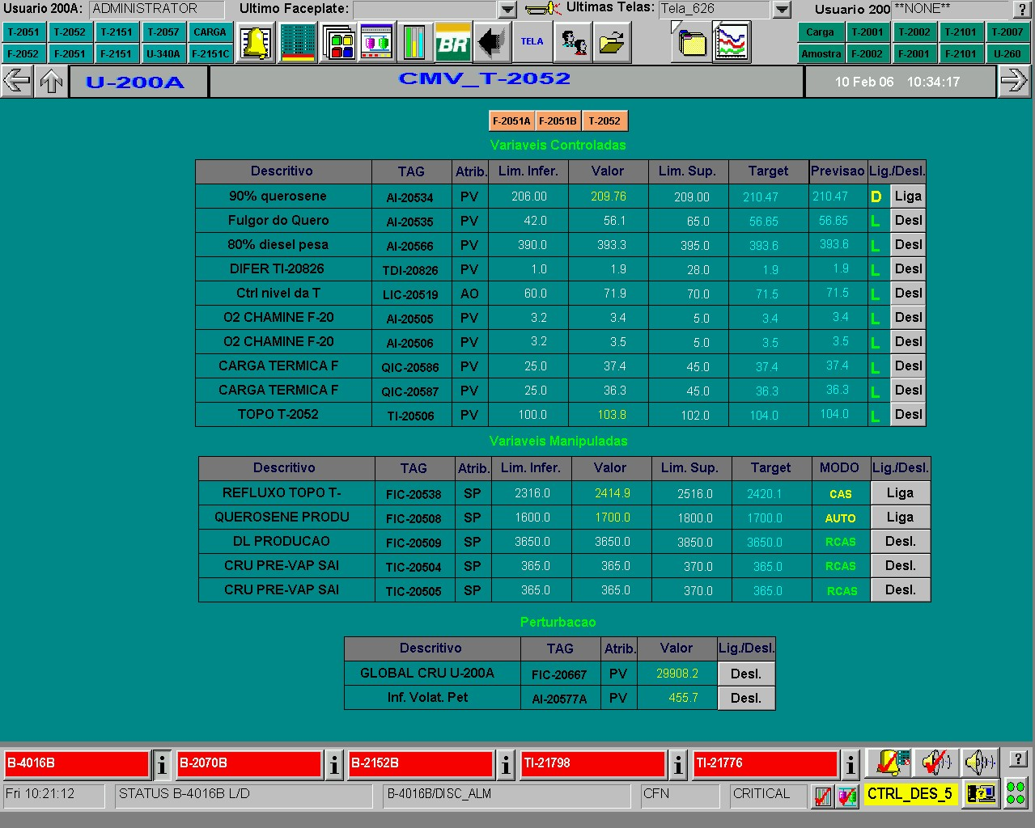
Interface Operação

Slide 400
